Slide 1

Trabalho de Graduação
Guilherme Oliveira Pontes Alvarenga

Slide 2

Guilherme Oliveira Pontes Alvarenga
Trajetória Acadêmica:
Técnico em informática para internet (2016 - 2018);
Tecnólogo em Análise e Desenvolvimento de Sistemas (2019 - presente).
Experiência Profissional:
Estagiário como desenvolvedor web (dezembro 2020 – fevereiro 2021);

Slide 3
Projetos Desenvolvidos
Vending Machine:
Um aplicativo de compras que contava com uma interface disponibilizando os produtos e uma vending machine integrada ao aplicativo.
Jumbo ETL:
Aplicação web que emulava um mini ETL para dados geoespaciais a partir arquivos shapefile.
Onlymotors:
Aplicação web e mobile para compra e venda de veículos automotivos.
2020-1
2021-1
2022-1
2019-2
2020-2
2021-2
MetaApp:
EasyATA:
Pycemaker:
Ferramenta para geração de relatórios com indicadores de qualidade a partir de uma base de dados disponibilizada.
Aplicação para o gerenciamento de atas de reunião.
Ferramenta de monitoramento e previsão de indisponibilidade dentro de um ambiente (aplicação).

Slide 4


EasyATA
Parceiro Acadêmico
Visão do Projeto:
Oferecer uma plataforma de gerenciamento que atendesse o processo de documentação das reuniões;
Possuir níveis de usuário;
Aplicar o recurso da Assinatura Digital;
Proporcionar praticidade ao processo de documentação.
IACIT – Soluções Tecnológicas

Slide 5



Solução
Aplicação Web:
Administrador
Gerente
Comum

Slide 6
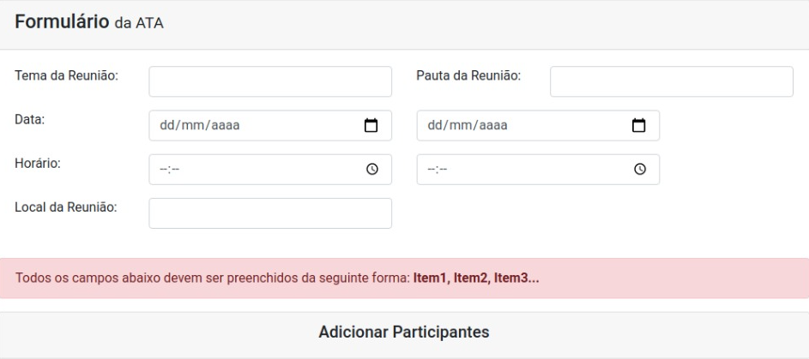
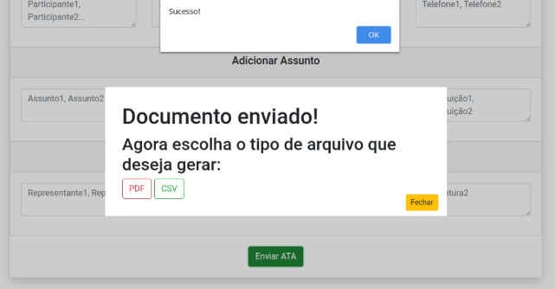
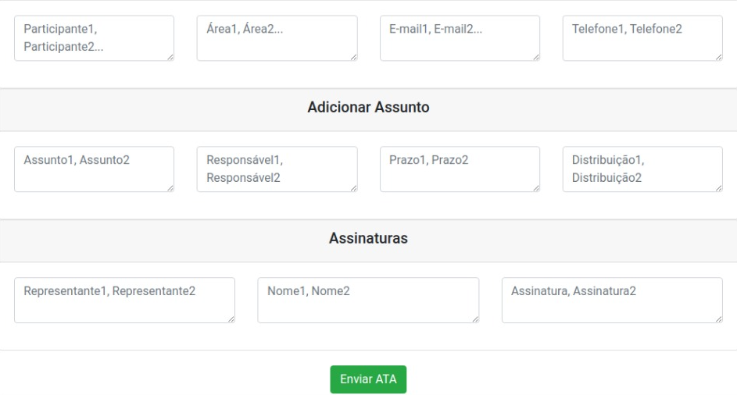
Solução
Aplicação Web – Cadastro de ATA:

Slide 7
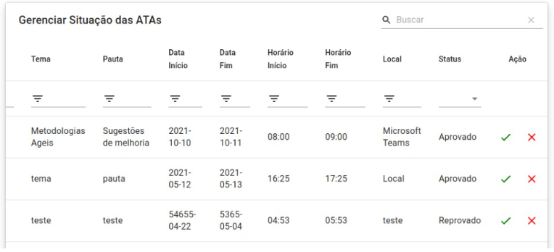
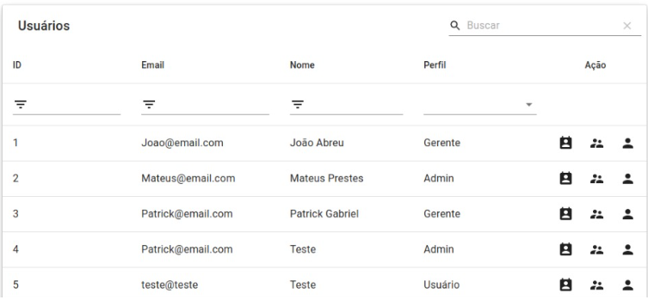
Solução
Aplicação Web – Gerenciamento de ATA e Usuário:

Slide 8
Solução
Tecnologias Utilizadas:
JAVA e Spring – Criação do sistema web;
MySQL – Salvar os dados dos usuários, atas e níveis de acesso;
React – Biblioteca utilizada na criação da interface de usuário;
HTML, CSS e JS – Desenvolvimento do design da interface de usuário.

Slide 9





Hard Skills

Slide 10
Soft Skills
Metodologia SCRUM (como PO);
Entender a real necessidade do cliente;
Criar um backlog conciso, transparente e possível;
Empatia.

Slide 11
Contato
Email: guilhermeundy31@gmail.com;
Linkedin: linkedin.com/in/guilherme-oliveira-14a9b8175;
Github: https://github.com/ud21.

Slide 12
Fim

